Slide 1
KALKULATOR scientific

Slide 2
KALKULATOR scientific
Nama : Dwi Mentari Semesta
Nim : 2200018196
Kelas : E
Link github : https://github.com/dwimentari/Kalkulator

Slide 3
Deskripsi aplikasi
Kalkulator ilmiah adalah aplikasi perhitungan matematika yang lebih kompleks, dirancang untuk melakukan operasi ilmiah dan teknis. Ini mencakup fungsi trigonometri, eksponensial, logaritma, operasi pangkat, dan lainnya. Kalkulator Ilmiah ini adalah sebuah aplikasi komputer yang menyediakan berbagai fungsi matematika tingkat lanjut. Dengan menggunakan antarmuka grafis Java Swing, aplikasi ini memungkinkan pengguna untuk melakukan kalkulasi yang melibatkan fungsi eksponensial, logaritma, operasi trigonometri, serta fitur khusus seperti faktorial dan operasi pangkat.

Slide 4
Fitur-fitur aplikasi
Operasi MTK (sin,cos,tan,acos,asin,atan,dll)
2. Operasi aritmatika dasar (+),(-),(*),(/),dll
3. Fungsi khusus (factorial (x!), nilai pi)
4. Tombol hasil (=)

Slide 5
Alur kerja
Pengguna dapat memasukkan angka melalui tombol-tombol angka pada antar muka.
Setiap tombol memilliki angka yang dipilih ke dalam teks area kalkulator
Pemrosesan operasi matematika
pengguna menekan tombol sama dengan
operasi yang dipilih diterapkan ke dua nilai tersebut
hasilnya ditampilkan.

Slide 6
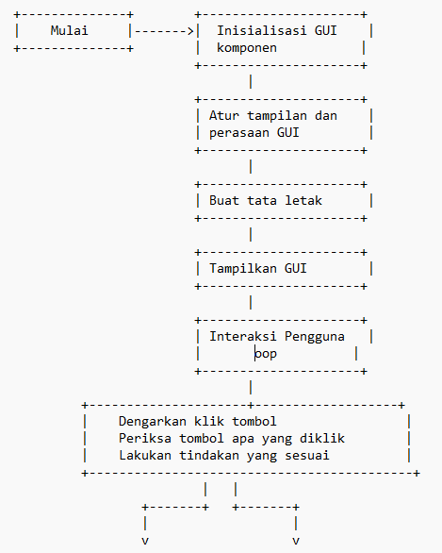
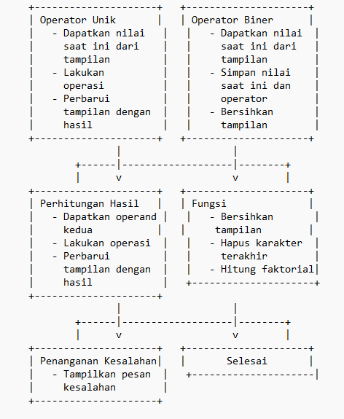
Diagram class

Slide 7
Rancangan antar muka
Tampilan Utama:
Jendela Utama: Menampilkan judul "GUI Calculator" di bagian atas.
Tata Letak Grid: Berisi beberapa panel (JPanel) yang membagi tampilan menjadi 8 baris dan 5 kolom.
TextArea Display: Menampilkan input dan output perhitungan, dengan orientasi teks dari kanan ke kiri.
Baris Pertama:
TextArea Display: Menempati seluruh lebar baris pertama.
Baris Kedua hingga Baris Ketujuh:
Button Panel: Setiap baris ke-2 hingga ke-7 berisi panel dengan tombol-tombol fungsi dan angka.
Tombol Fungsi: Mengaktifkan operasi matematika tertentu seperti sin, cos, tan, dll.
Tombol Angka dan Operasi Aritmetika: Menginput angka atau operasi aritmetika seperti +, -, *, /.
Baris Terakhir:
Tombol Angka dan Operasi Aritmetika Tambahan: Menyediakan tombol 0, titik desimal, tanda positif/negatif, pi, dan tombol "=" untuk mendapatkan hasil.
Penanganan Kesalahan:
Pesan Error: Jika terjadi kesalahan selama perhitungan, pesan "Error" akan ditampilkan di TextArea Display.
Tombol Aksi:
Event Handling: Tombol-tombol dihubungkan dengan event handler untuk menangani input pengguna.
Aksi Operasi Matematika: Saat tombol fungsi atau operasi matematika ditekan, tindakan yang sesuai diambil.

Slide 8
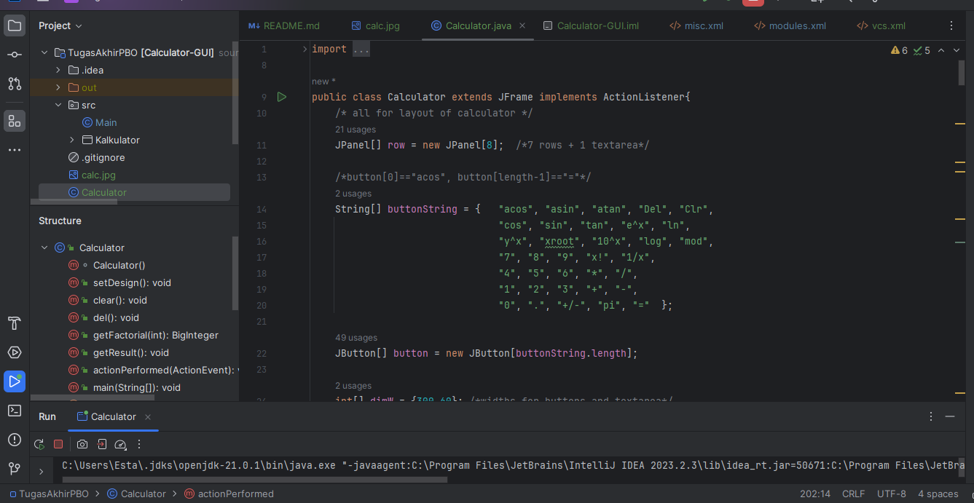
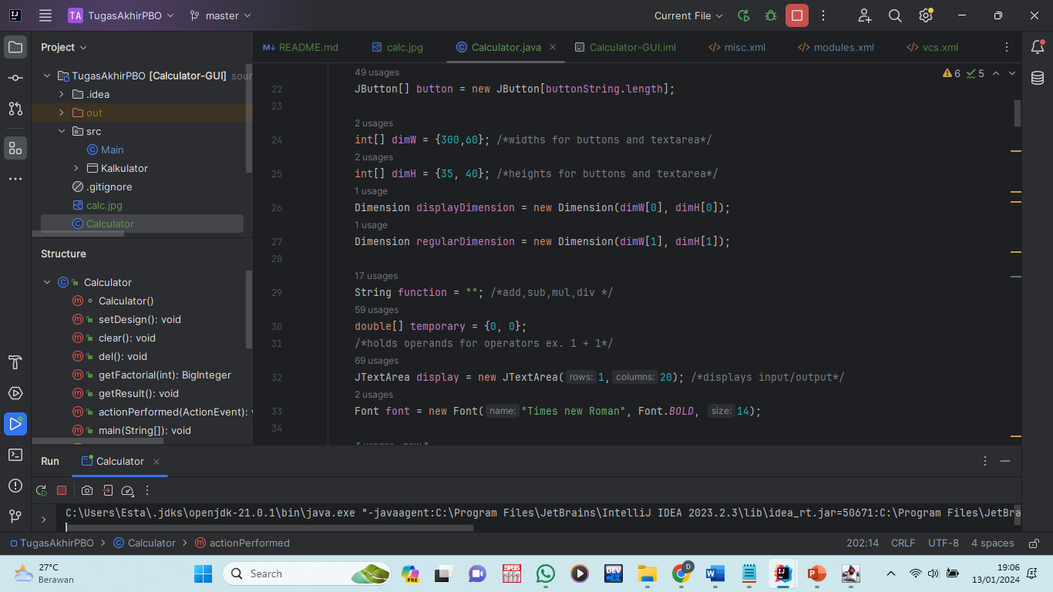
Screenshot coding di idea

Slide 9
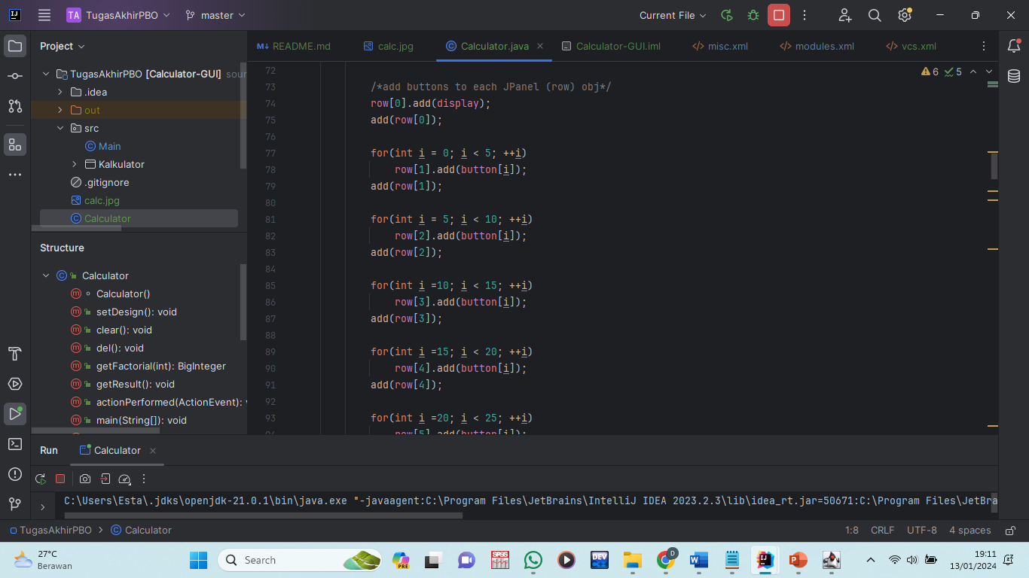
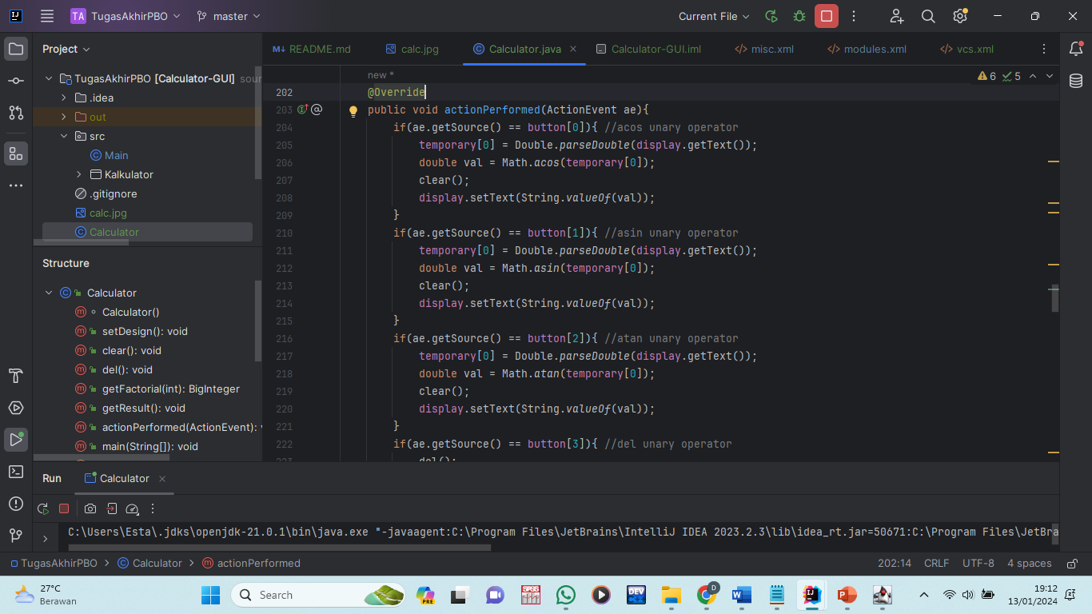
Screenshot coding di ide

Slide 10
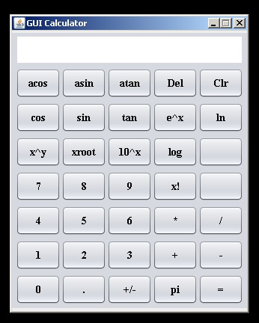
Sreenshot tampilan luaran program

Slide 11
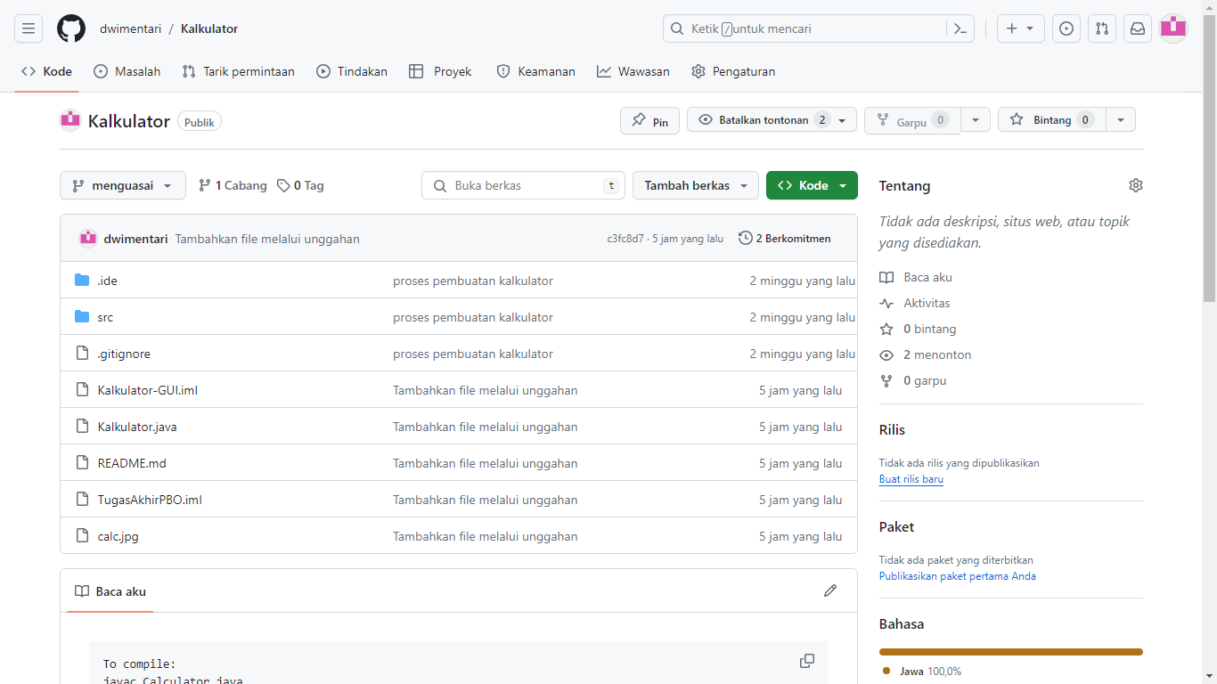
Screenshot tampilan unggahan halaman projek github

